Slide 1

스마트 에어 피아노
3
작은별
20153201 임승택
20153214 신호준
20153215 김재욱
20153222 이선행
캡스톤 반숙

Slide 2

목차
과제 선정 목적 및 목표
2. 제작 일정 및 역할
3. 설계 및 구현방법
4. 최종결과

Slide 3
1. 과제선정 목적 및 목표

Slide 4

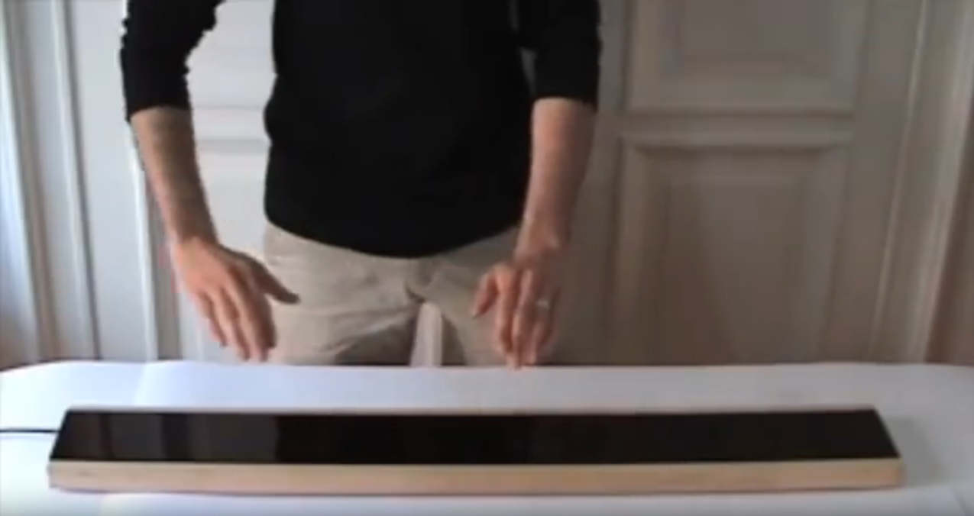
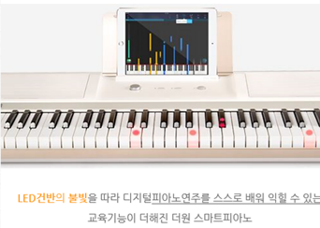
과제 선정
에어 피아노
- 건반을 직접 누르지 않아도 해당 음의 소리를 출력하여 연주
스마트 피아노
- 악보에 따른 계이름을 건반에 표시

Slide 5
목표
- 몸이(특히 손이) 불편한 사람들을 위한
- 악보를 못 읽는 사람들을 위한
- 가볍고 값싼 피아노를 원하는 사람들을 위한
스마트
에어
피아노

Slide 6
2. 제작일정 및 역할

Slide 7
간트차트
설계과제 추진전략 및 방법
No | 과제 내용 | 추진일정 |  |  |  |  |  |  |  |  |  |  |  |  |  |  | 기간 (주) | 추진 방법
 |  | 1 | 2 | 3 | 4 | 5 | 6 | 7 | 8 | 9 | 10 | 11 | 12 | 13 | 14 | 15
1 | 관련 정보 수집 및 부품 주문 |  |  |  |  |  |  |  |  |  |  |  |  |  |  |  | 7 | 문헌 조사, 인터넷 자료조사, 관련 기관 문의
2 | 시제품 틀 제작 |  |  |  |  |  |  |  |  |  |  |  |  |  |  |  | 8 | 주문한 아크릴판으로 피아노 모형 틀 제작
3 | 아두이노 설치 |  |  |  |  |  |  |  |  |  |  |  |  |  |  |  | 4 | 주문한 아두이노 부품으로 만들어둔 틀에 배치 및 설치
4 | MIDI악기 쉴드 코드 작성 |  |  |  |  |  |  |  |  |  |  |  |  |  |  |  | 5 | 설치한 시제품에 따라 구현할 내용의 코드를 작성한다.
5 | 적외선 거리 센서와 LED모듈 연관 코드 작성 |  |  |  |  |  |  |  |  |  |  |  |  |  |  |  | 5 | 적외선 거리 센서의 값을 받아와 LED모듈에서 해당음에 해당하는 LED색을 출력한다
6 | 메가보드와 우노보드 간의 통신 |  |  |  |  |  |  |  |  |  |  |  |  |  |  |  | 2 | 메가보드에서 받아온 센서 값을 우노보드로 전송하여 음을 출력시킨다.
7 | 테스트 및 최종 수정 |  |  |  |  |  |  |  |  |  |  |  |  |  |  |  | 3 | 만들어진 시제품을 직접 테스트해본다.
8 | 최종 보고서 작성 |  |  |  |  |  |  |  |  |  |  |  |  |  |  |  | 3 | 완성된 시제품에 맞게 보고서 작성

Slide 8
역할도
이름 | 역할 | 수행분야
임승택 | 조장 | - 프로젝트 총괄 - 보고서 및 회의록 작성
신호준 | 조원 | - 설계도 구현 및 악보 모드 코드 작성
김재욱 | 조원 | - 설계도에 따른 시스템 제작 및 악보 작성
이선행 | 조원 | - LED Matrix 제어 및 MIDI 코드 작성

Slide 9
3. 제작 과정

Slide 10
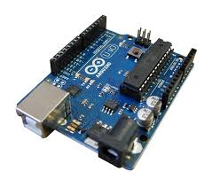
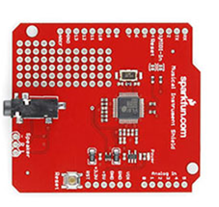
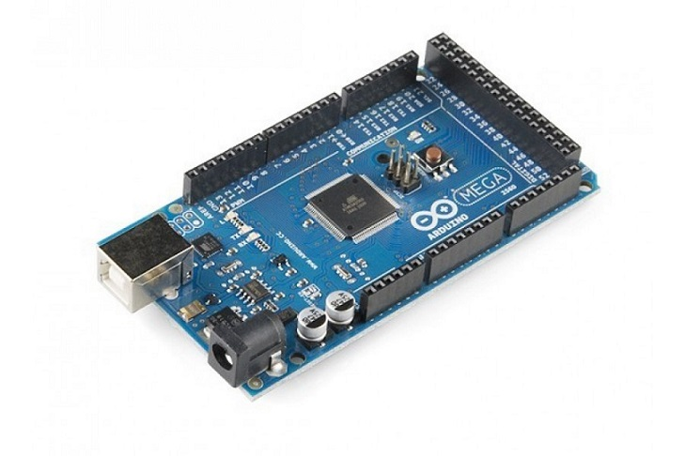
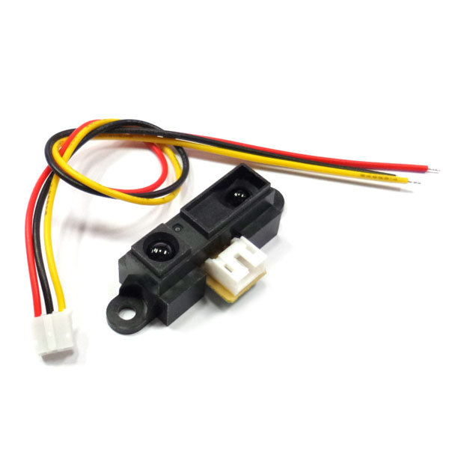
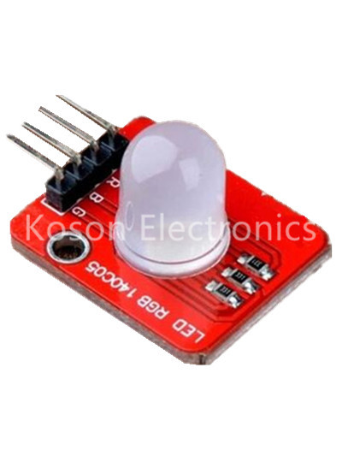
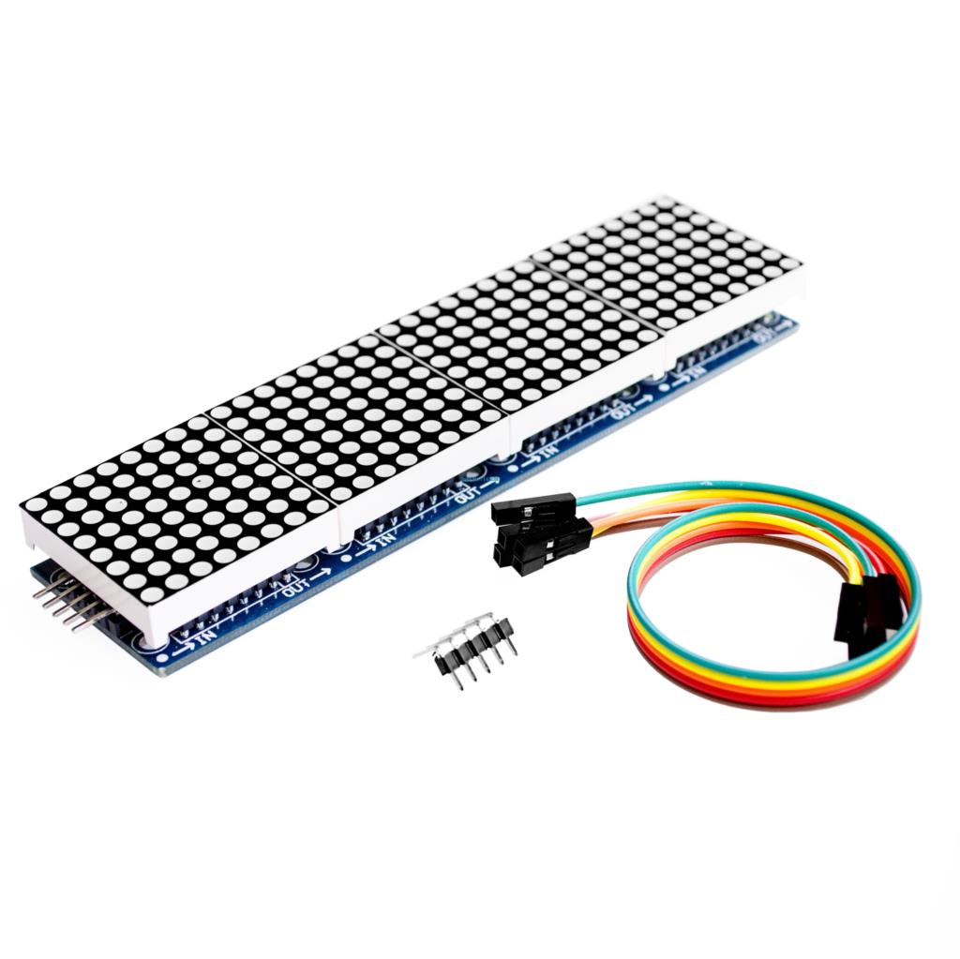
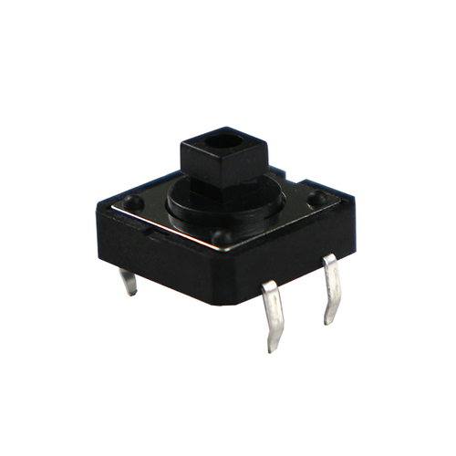
주요 부품
LED Matrix
현재 연주중인 악기 번호 표시
악보 이름 표시
LED 모듈
통상 모드에서는 손 거리에 따른 옥타브 표시
악보 모드에서는 악보 음계에 따른 옥타브 표시
버튼
모드(통상, 악보) 제어
악기 및 악보 선택 과 그에 따른 LED Matrix 제어
적외선 거리 센서
피아노와 손과의 거리를 통한 값 측정
아두이노 MEGA
센서 값을 입력 받고 Uno 보드로 전달 및 LED 모듈 출력
버튼 입력에 따른 LED Matrix 및 피아노 모드(통상, 악보) 제어
대부분의 알고리즘 처리
아두이노 Uno
MIDI 쉴드 장착을 위한 보드
메가보드에서 전달한 센서 값을 이용하여 MIDI 쉴드 동작
MIDI 쉴드
센서 값을 이용하여 음악 연주
총 128개의 악기 설정 가능

Slide 11
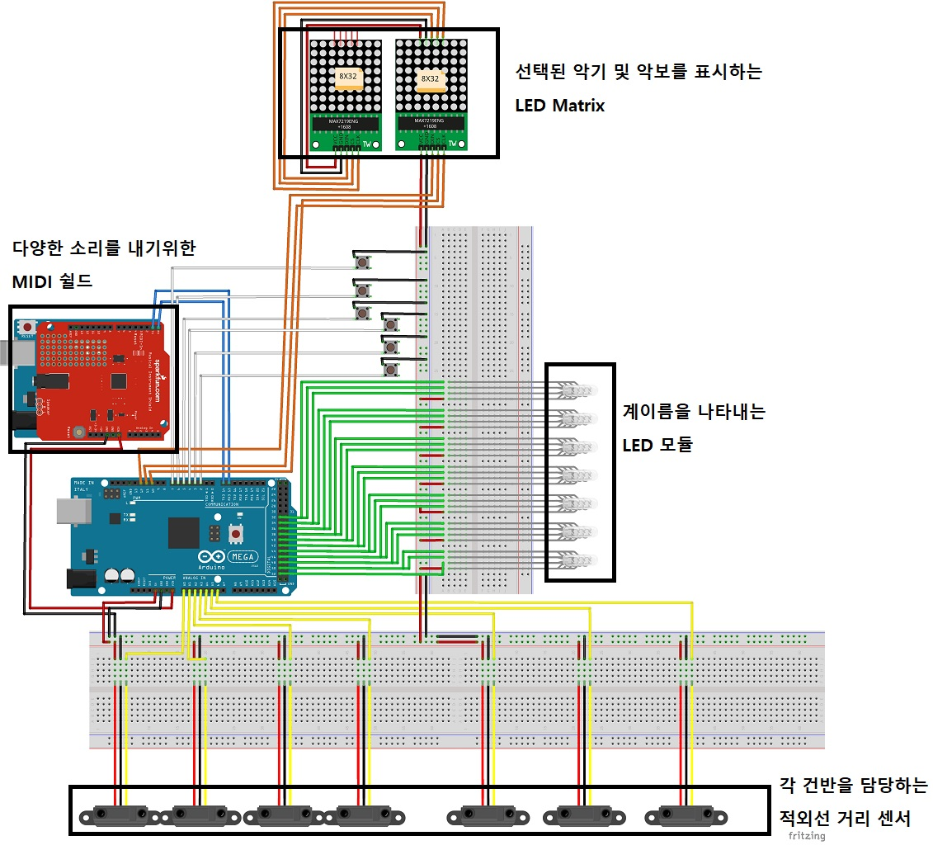
설계도

Slide 12
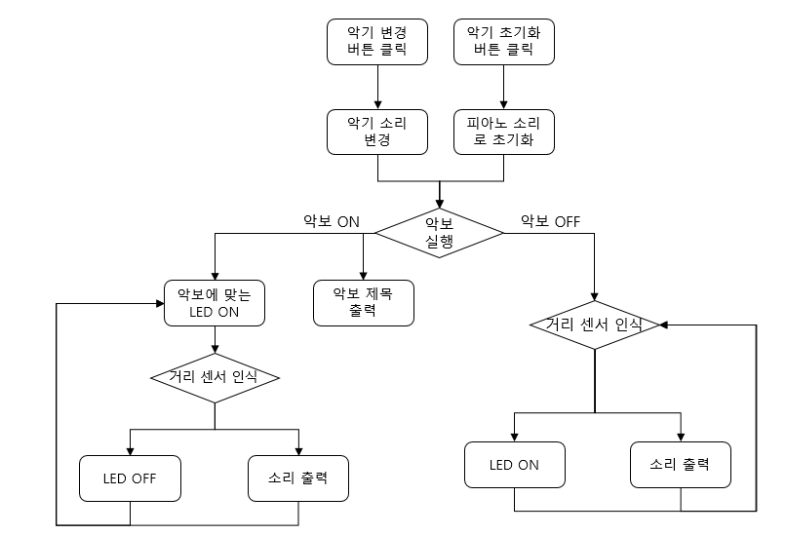
알고리즘

Slide 13
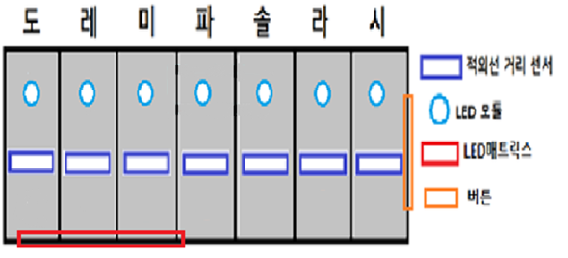
기능 설명
통상모드
악보모드
악기 번호 및 악보 제목

Slide 14
4. 최종 결과

Slide 15
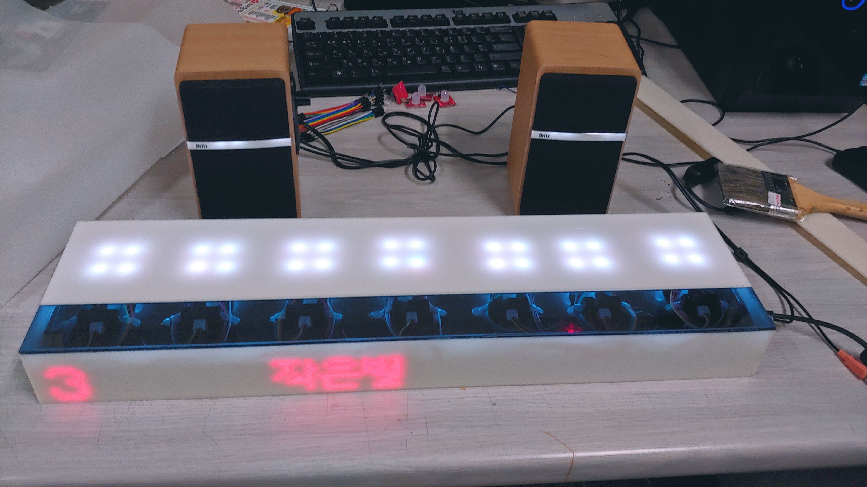
결과물 사진

Slide 16
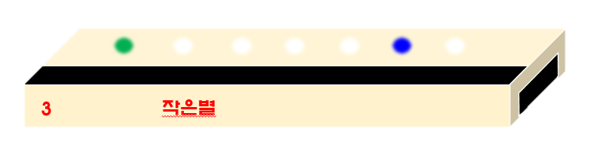
과제 결과
거리에 따른 LED 출력과 음악이 나오는 것을 확인
통상 모드에서는 손을 피아노에 올릴 시 해당 옥타브의 음과 LED를 출력
악보 모드에서는 악보 음계를 먼저 LED로 표시하며 손을 올릴 시 순서대로 진행
- 다수의 손을 올릴 시 해당하는 모든 음을 연주

Slide 17
남은 과제/개선방안
1. 악보를 직접 입력하는 것이 아니라 실제 악보를 자동으로 인식하는 기능을 추가한다.
2. 반음을 추가하여 더욱 다양한 연주를 가능하게 한다.
3. 버튼 입력을 앱으로 대신해서 제어 가능하도록 한다.
4. 적외선 거리 센서의 튀는 값 제어하여 안정적이게 동작하는 기능을 추가한다.

Slide 18

Q&A
캡스톤 반숙

